Slide 1

Redes Inalámbricas

Slide 2
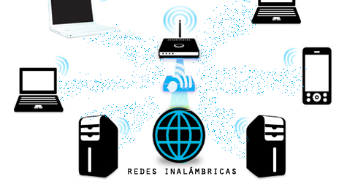
¿Qué es? ¿Que son?

Slide 3

Características
Flexibilidad
Facilidad de instalación
Portabilidad

Slide 4
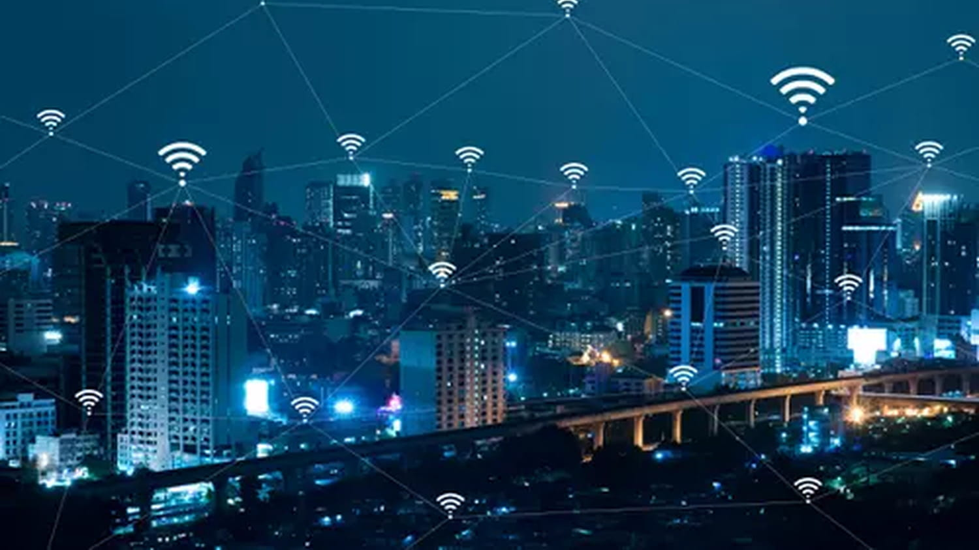
Flexibilidad

Slide 5
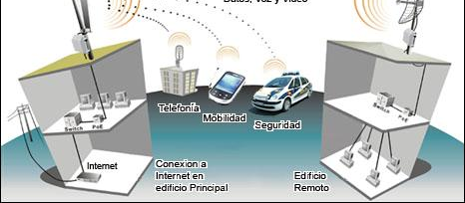
Facilidad de Instalación

Slide 6
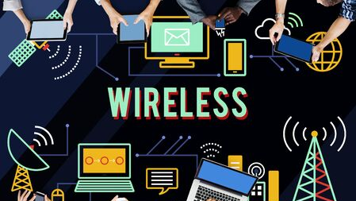
Portabilidad

Slide 7
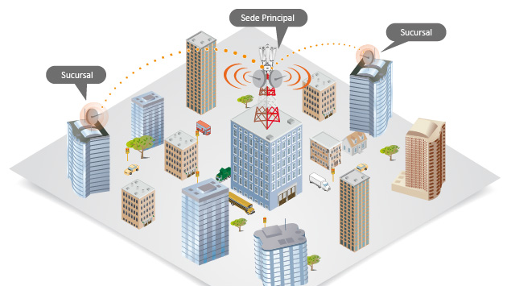
Entornos
Hogares
Oficinas
Escuelas
Hospitales
Empresas
Gobierno

Slide 8
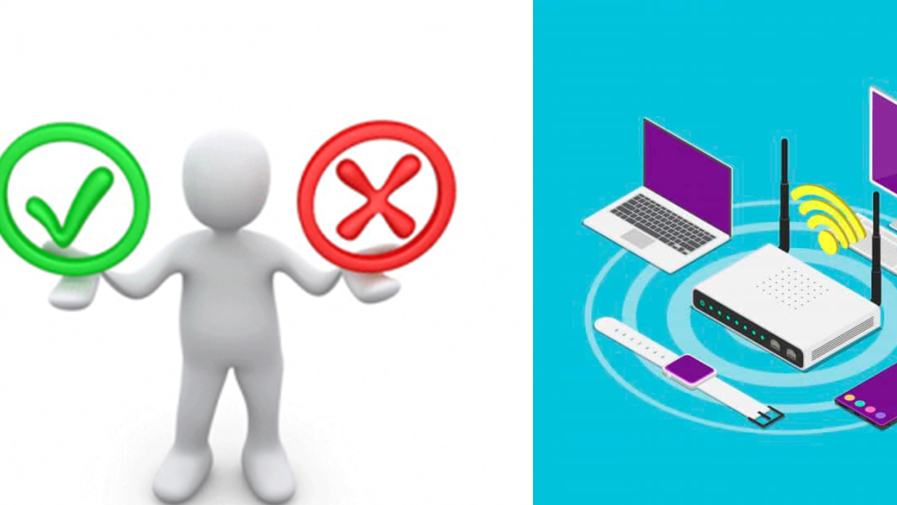
VENTAJAS | DESVENTAJA
Flexibilidad | Velocidad
Facilidad de instalación | Seguridad
Portabilidad | Interferencia

Slide 9

Velocidad

Slide 10

Seguridad

Slide 11
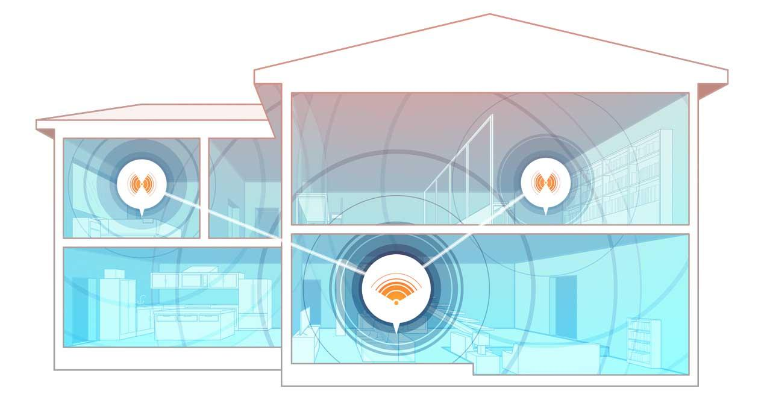
Interferencia

Slide 12
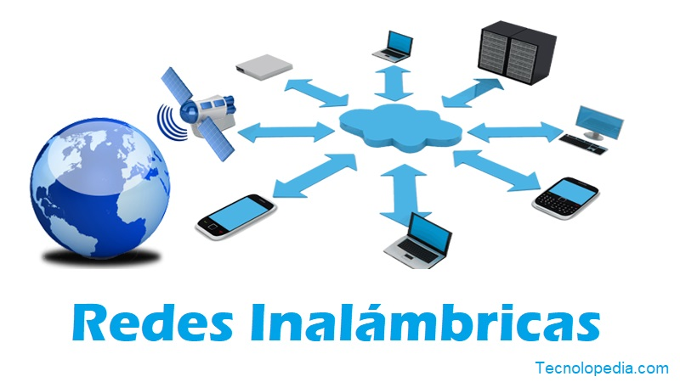
Conclusión

